Slide 1
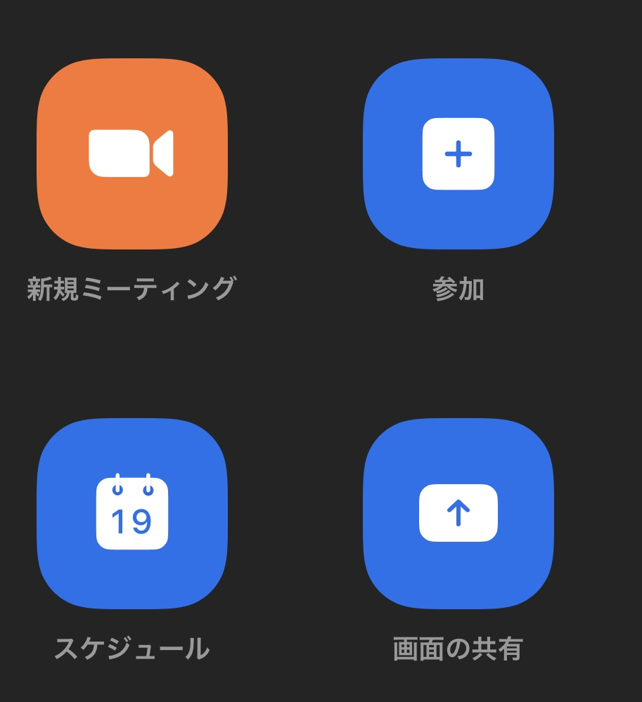
Zoomを利用したオンライン面会案
スタッフ
家族
をクリック
・予定日時
・ミーティング ID（数字11桁）
・パスコード（数字4桁）
をメモしておく
・「◯◯様 面会」
・予定日程を設定（仮）
・パスコードをクリック
→ 数字4桁などにする
（例：「1234」）
予定日時までにZoomを
ダウンロードしておく
（アカウント登録不要）
から
ミーティングID の確認
予定日
ミーティング参加
承認
マイク、ビデオ確認
ミーティング参加
マイク、ビデオ確認
家族に電話して
・予定日時の調整
・ミーティング ID
・パスコード
を伝える
タブレット
貸し出し
or 介助
※開始時間に変更があれば「編集」で日程を変更する

Slide 2
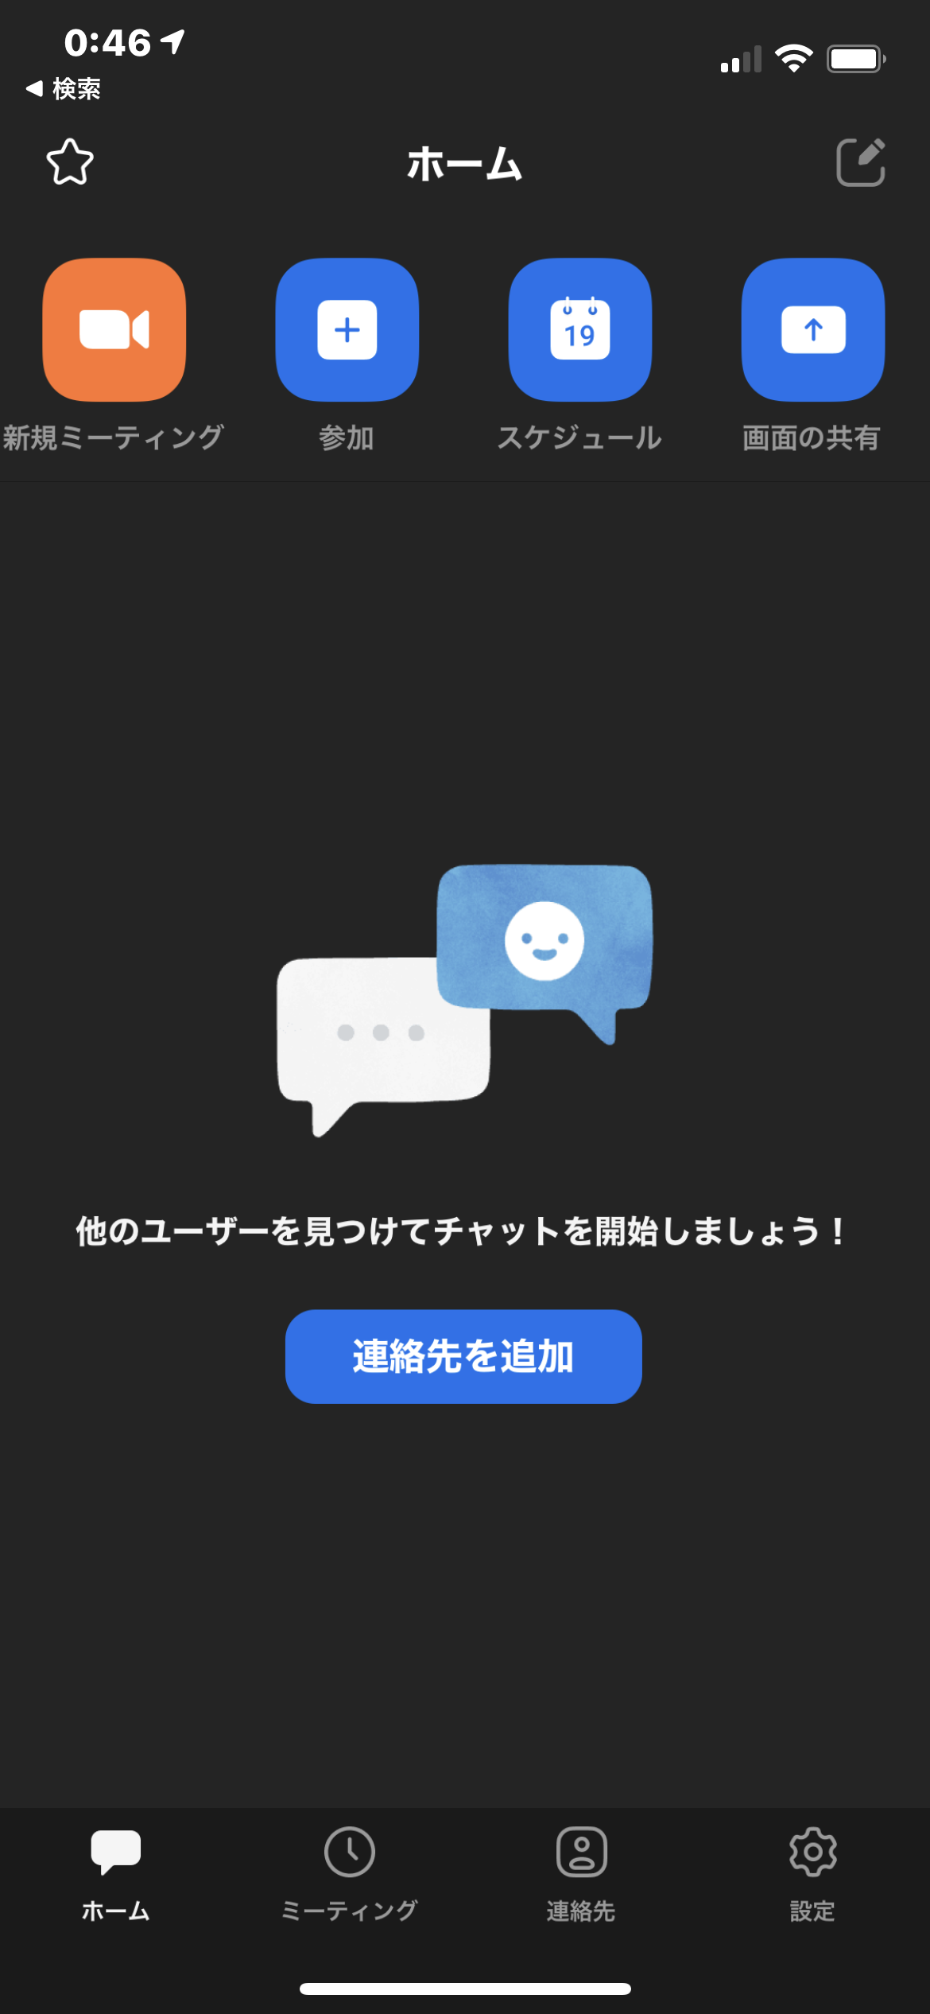
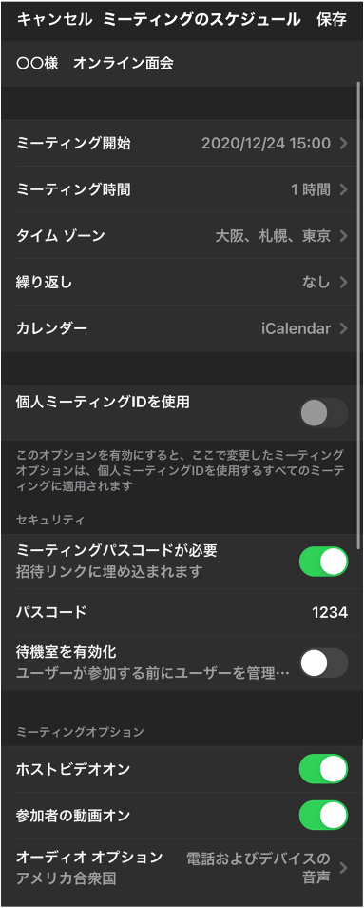
ミーティングの作成
「◯◯様 オンライン面会」
のように設定しておく
予定日程を設定。
あとで変更も可能なため、
仮で日程を設定しておく
情報管理と運営上、
個人ミーティングIDの
設定は外しておく。
口頭で伝えることのできるように簡単にする
ホスト、参加者ともに
ビデオをオンにする

Slide 3
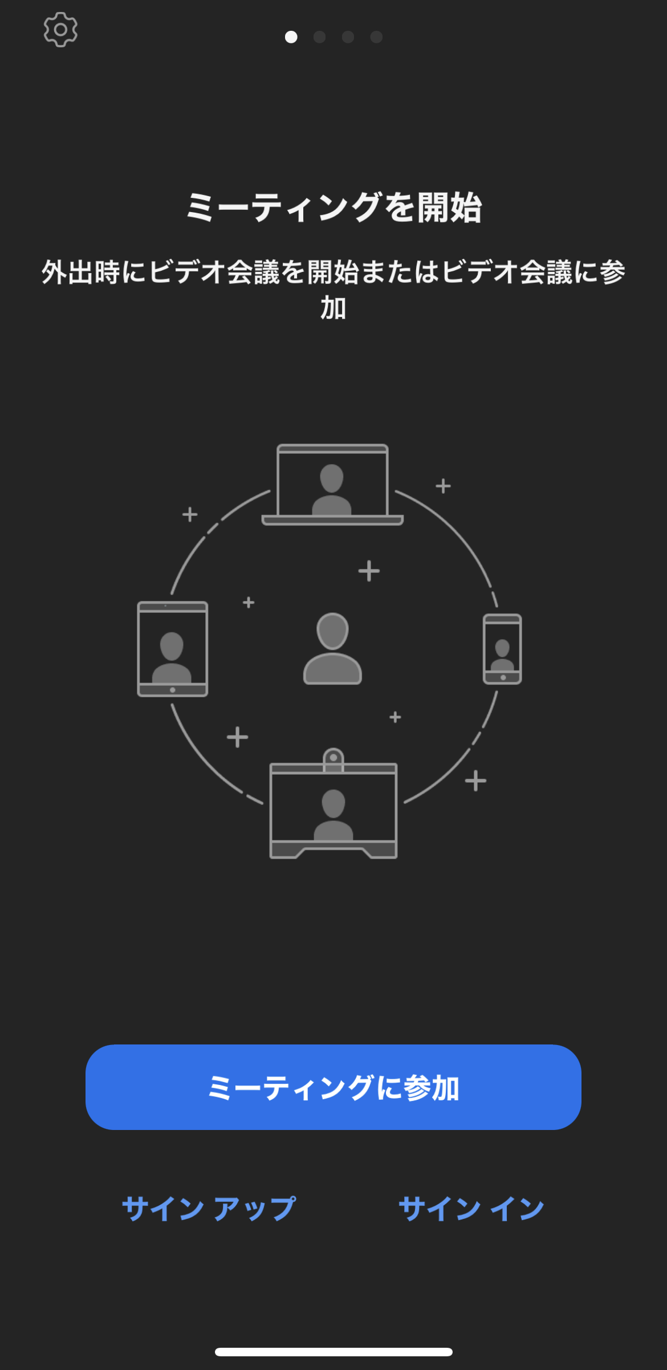
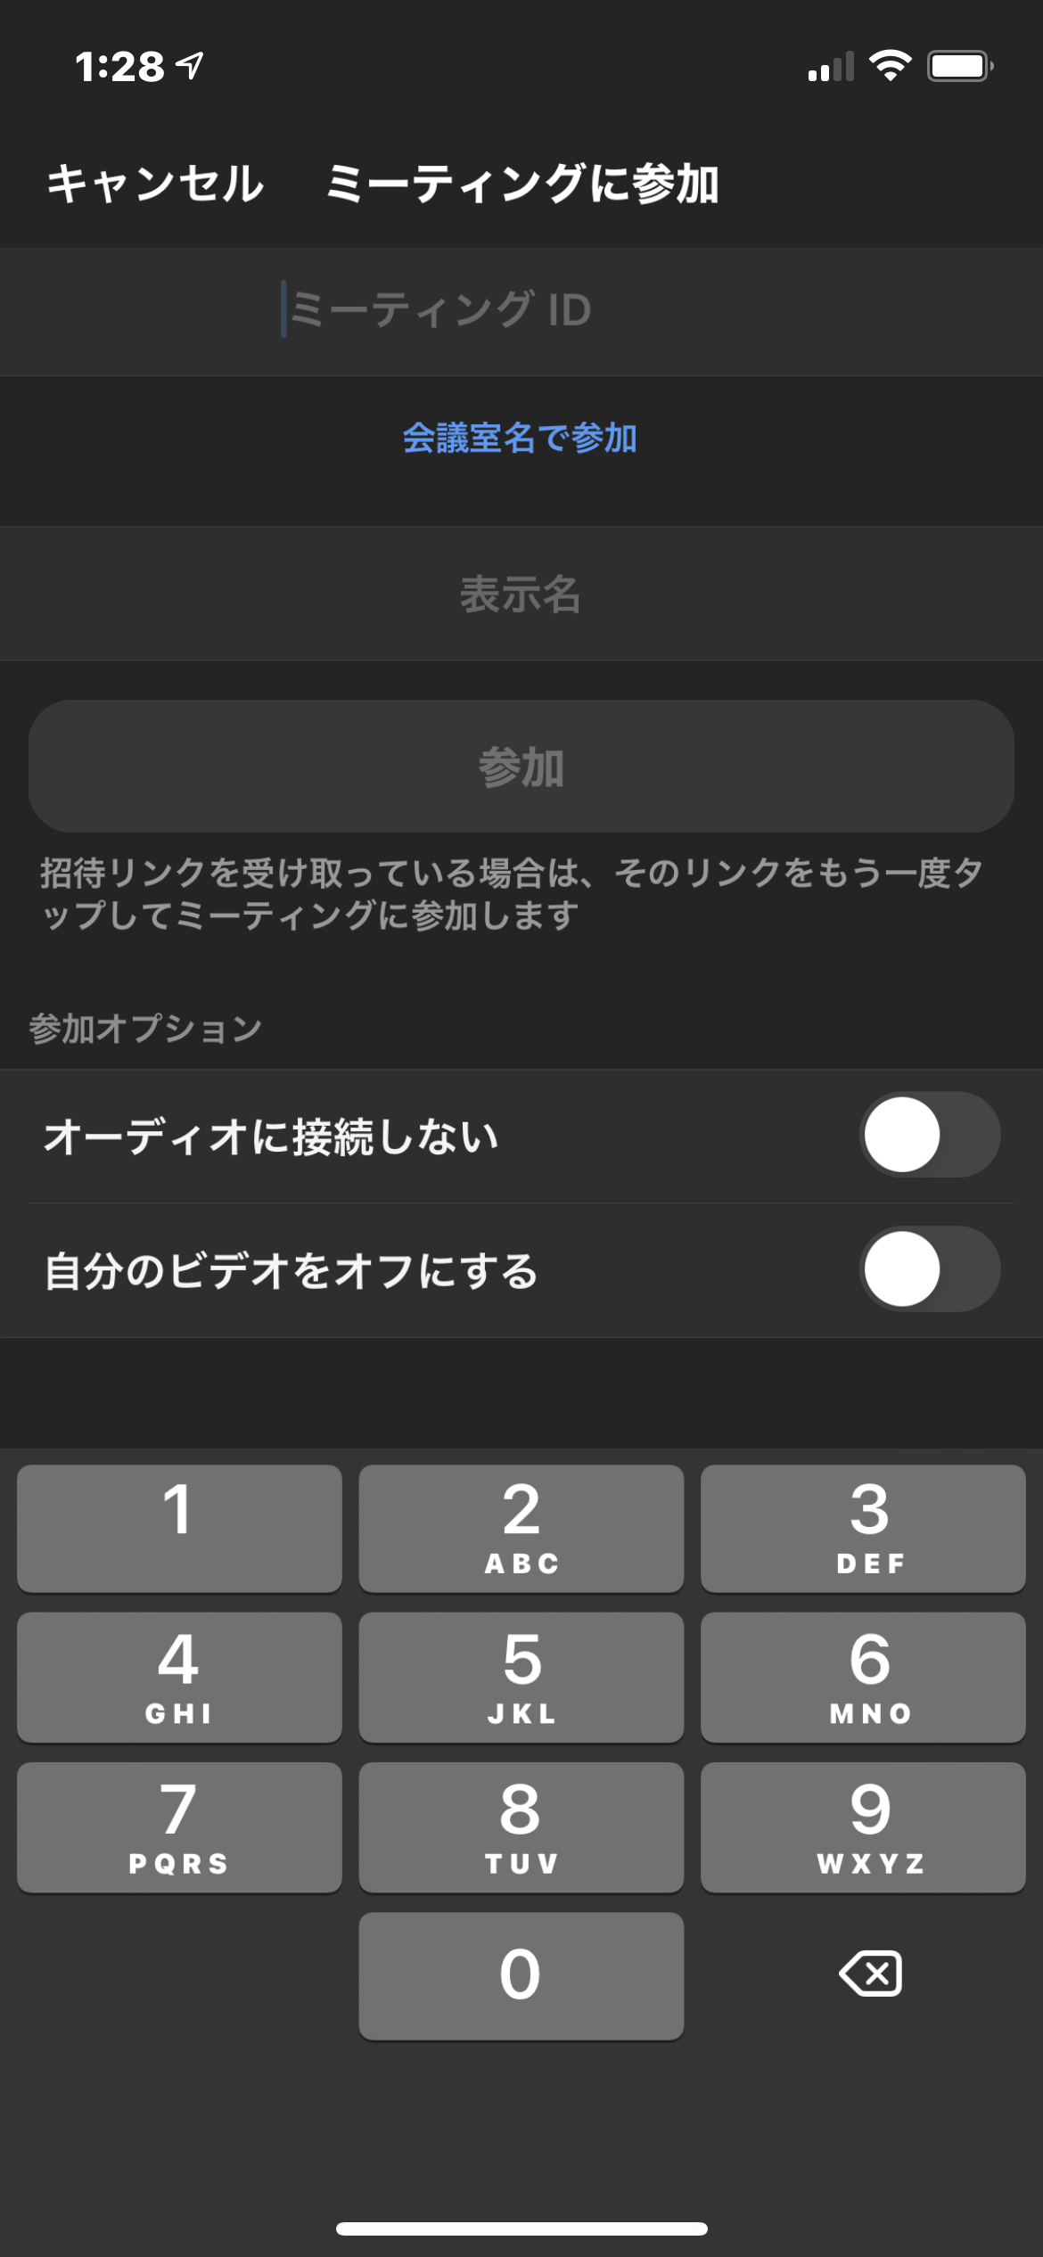
ミーティングの開始（家族側）
ミーティング ID(数字11桁)
の入力
名前の入力

